Slide 1

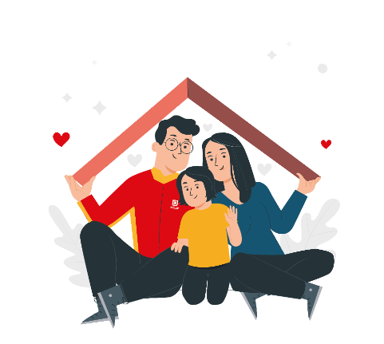
INFOME A 31 DE DICIEMBRE DE 2025
PLAN INSTITUCIONAL DE BIENESTAR E
INCENTIVOS – PIB-

Slide 2
Este eje hace referencia a las nuevas formas de adaptación laboral teniendo en cuenta los diferentes cambios que se derivaron de la pandemia de COVID-19 y la adopción de herramientas que le permitan a las servidoras y los servidores públicos afrontar los cambios y las diferentes circunstancias que inciden en su estabilidad laboral y emocional, entre otros aspectos. Este eje se encuentra conformado por los siguientes componentes:
Factores psicosociales.
Equilibrio entre la vida personal, familiar y laboral.
Calidad de vida laboral.
Eje:
Equilibrio Psicosocial

Slide 3



Factores Psicosociales
Reconozcamos nuestros talentos
Para la vigencia 2025 se programó el desarrollo de talleres artísticos y culturales en artes y/o artesanías u otras modalidades que involucren la creatividad, las cuales son enfocadas al control y gestión emocional, la descarga de estrés y expresión corporal y artística; promoviendo la liberación emocional, el fortalecimiento del bienestar integral y la conexión mente y cuerpo, brindando a los colaboradores herramientas para enfrentar el estrés y mejorar su salud mental en el entorno laboral.
Durante el primer semestre se desarrollaron (2) dos talleres artísticos, así:
Taller de Danzas: Realizado en Compensar Avenida 68, los lunes y jueves del mes de marzo: 10, 13, 17, 27, 31, y abril 3, 7 y 10 con un total de 18 inscritos.
Taller de Pintura: Realizado en Compensar Avenida 68, los lunes y jueves del mes de marzo 10, 13, 17, 20, 27 y 31, y abril 3 y 7 con un total de 11 inscritos.
En el tercer trimestre se iniciaron las clases de dos (2) talleres artísticos:
Taller de Danzas: Realizado en Compensar Avenida 68, durante los meses de septiembre a diciembre los Lunes, con un total de 12 inscritos.
Acuayoga: Realizado en Compensar Avenida 68, los viernes de los meses de septiembre y octubre por 4 sesiones, con un total de 15 inscritos.

Slide 4
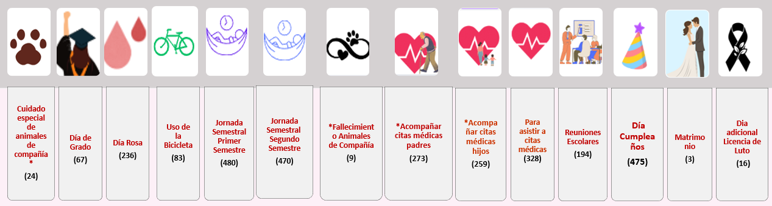
Factores Psicosociales
Valera de salario emocional
La Secretaría General de la Alcaldía Mayor de Bogotá, D.C., diseñó una Valera de salario emocional para sus servidores(as) públicos(as), donde además de recibir su salario y las prestaciones de ley, reciben incentivos en muchos casos de tipo no económico que los fidelice, y que llene moralmente sus expectativas; con ello se retiene el mejor talento humano que requiere la entidad.
Así es como en la vigencia 2025, un total de 555 servidores(as) disfrutaron de 1987 beneficios de la valera de salario emocional:
*Nota : El dato de este beneficio consolida la información de acuerdo con los cambios de la valera de salario emocional PIB 2024 versus PIB 2025

Slide 5

Equilibrio entre la vida personal, familiar y laboral
Comparte en Familia
Espacios y actividades fuera del ámbito laboral que aporten a la unión e integración familiar.
A fecha de corte 31 de diciembre se desarrollaron tres (3) actividades así:
Caminata ecológica Pet Friendly, realizada el 30 de marzo, recorrido por el Embalse del Neusa, con un total de 120 inscritos y 17 animales de compañía. ​
Caminata ecológica Laguna de Ubaque - Choachí, desarrollada el 27 de abril, con un total de 120 Inscritos.​
Programa Ecoturismo - Lagos de Siecha, el domingo 27 julio, se desarrollo actividad de pesca con un total de 80 Inscritos.​
Caminata Ecológica -Laguna el Tabacal, el domingo 24 de agosto se realizó caminata en el municipio de la Vega, con un total de 65 Inscritos.​
Caminata ecológica Pet Friendly Farallones del Sutatausa, realizada el domingo 28 de
septiembre, con un total de 70 inscritos y 13 animales de compañía.​
Programa Ecoturismo – Natural Extreme, realizada el 23 de noviembre, deportes extremos
como torrentismo y rafting, con un total de 95 inscritos.
Recorrido Luces Navideñas, desarrollada el 13 de diciembre, con un total de 200 Inscritos.

Slide 6
Equilibrio entre la vida personal, familiar y laboral
Iniciativa | N° Servidores(as)
Política de Teletrabajo | 252
Descanso compensado Fin de Año | 504
Horarios flexibles y horarios laborales escalonados | 100
Política de Desconexión Laboral | N/A
Total | 846
En el marco de las iniciativas que implementa la Secretaría General de la Alcaldía Mayor de Bogotá, y que buscan promover en los servidores (as) de la Secretaría General el equilibrio entre la vida persona, familiar y laboral protegiendo su dimensión personal y familiar impactando su bienestar laboral, a fecha de corte 30 de septiembre de 2025, se ha realizado el disfrute de 846 beneficios en el marco de estas iniciativas.

Slide 7






PIB 2025 – Informe cuarto trimestre
Actividades equilibrio vida personal, familiar y laboral
Teletrabajo
252
13 en modalidad autónoma por condiciones especiales
Teletrabajadores(as)
A 31 de diciembre de 2025.
5%
239 en modalidad
suplementaria
95%
154 Mujeres
(61 %)
Se llevaron a cabo tres (7) mesas técnicas de apoyo en teletrabajo.
Se expidieron seis (3) Actos administrativos.
98 hombres
(39,5%)

Slide 8
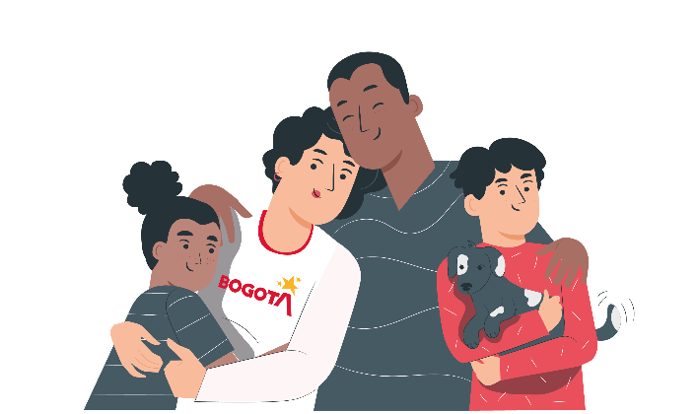
Equilibrio entre la vida personal, familiar y laboral
Horarios flexibles y horarios laborales escalonados
La Secretaría General de la Alcaldía Mayor de Bogotá, D.C., comprometida con la construcción de una vida laboral que contribuya al desarrollo personal de sus servidores/as, facilitando la conciliación entre la vida familiar, personal y laboral y fortaleciendo la vocación de servicio, actualmente cuenta con la Resolución No. 668 de 2023, que estableció y unificó las disposiciones del horario de trabajo y turnos para la Entidad, así como los horarios flexibles, beneficio que ostentan los servidores desde enero de 2022 y los horarios escalonados, desde noviembre de 2023.
Vigencia | Fecha Corte | Total Servidores con Horario Flexible | Total Servidores con Horario Escalonado | Total Servidores Beneficiados
2022 | 31/12/2022 | 59 | N/A | 59
2023 | 31/12/2023 | 67 | 1 | 68
2024 | 31/12/2024 | 83 | 4 | 87
2025 | 31/12/2025 | 99 | 1 | 100

Slide 9
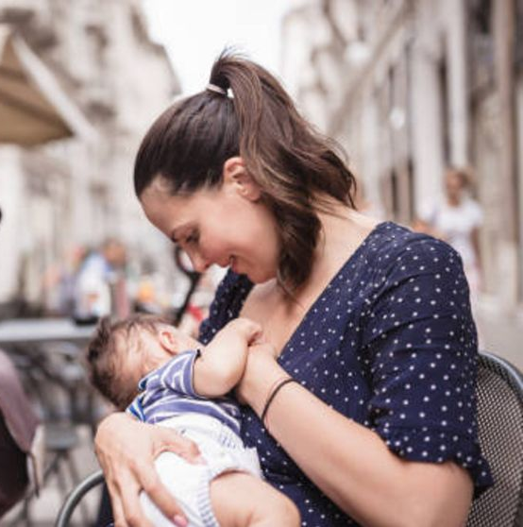
Equilibrio entre la vida personal, familiar y laboral
Estrategia Sala de la familia lactante
En la implementación de la estrategia de la Sala Amiga de la Familia Lactante, prevista en la Ley 1823 de 2017
“Por medio de la cual se adopta la estrategia Salas Amigas de la Familia Lactante del Entorno Laboral en entidades públicas territoriales y empresas privadas y se dictan otras disposiciones”, bajo las normas técnicas requeridas, con el objetivo de conservar, garantizar y cultivar la armonía y delicadeza de la maternidad en nuestras servidoras, durante la vigencia 2025 se realizó la siguiente gestión:
                Jornada especial para mujeres embarazadas: En la vigencia 2025 no se han presentado solicitudes.
                Tiempo preciado con los bebés: En la vigencia 2025 se han otorgaron tres beneficios.
                Soy feliz padre o madre: Se han otorgado (2) dos beneficios.
                Mensualmente se publica en los medios de comunicación internos mensajes alusivos a la lactancia materna, tanto para la madre como para el hijo y su importancia en el desarrollo del niño(a). Las capacitaciones lideradas por la Secretaría de Salud se finalizaron, cumpliendo el cronograma en el segundo trimestre del 2025.
                En la vigencia 2025 se han enviado siete (7) bienvenidas a la estrategia.
                Se otorgó una licencia parental compartida al funcionario Jersson Fernando Cendales Herrera.
                Las SAFL lactante de Manzana Liévano y Archivo de Bogotá se encuentran funcionando normalmente.
                La Secretaría de Salud realizó el día 22 de diciembre la auditoría a las dos (2) salas, dando como resultado la recertificación de estas.

Slide 10
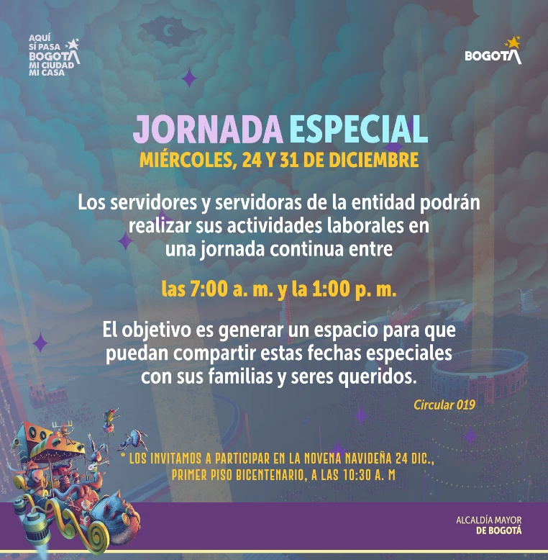
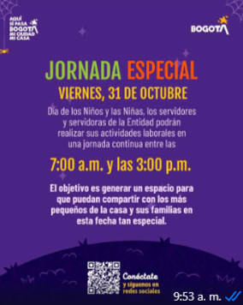
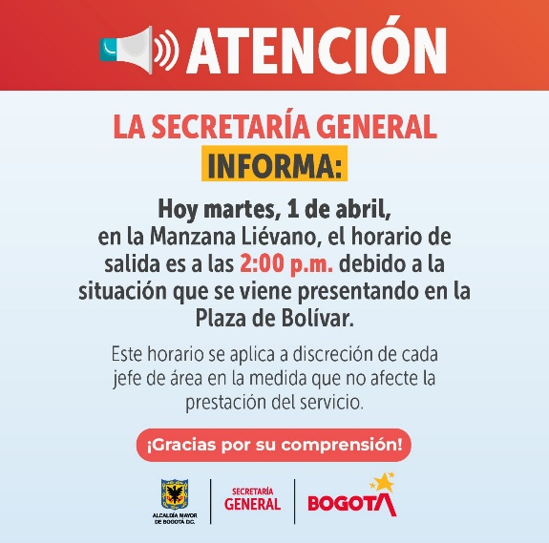
Equilibrio entre la vida personal, familiar y laboral
Jornadas Especiales
En la vigencia 2025 se desarrollaron (5) cinco jornadas especiales, así:
1. Jornada especial el 1 de abril, atendiendo las condiciones especiales de movilidad y seguridad.
Jornada especial el Sábado Santo, la cual se determinó a través de la Circular 004 del 11 de febrero de 2025.
Jornada especial 31 de octubre de 2025, para brindar un espacio de compartir en familia
Jornada especial 24 de diciembre, determinada por la Circular 019 del 27 de agosto de 2025.
Jornada especial 31 de diciembre, determinada por la Circular 019 del 27 de agosto de 2025.

Slide 11
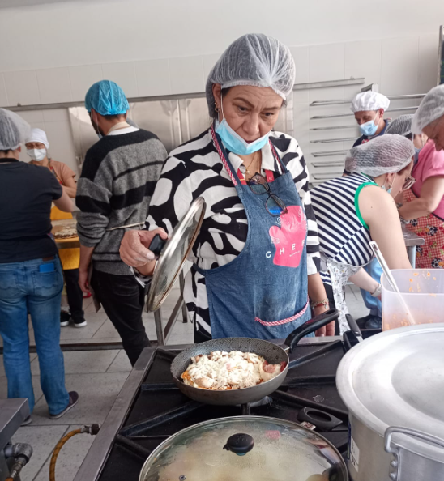
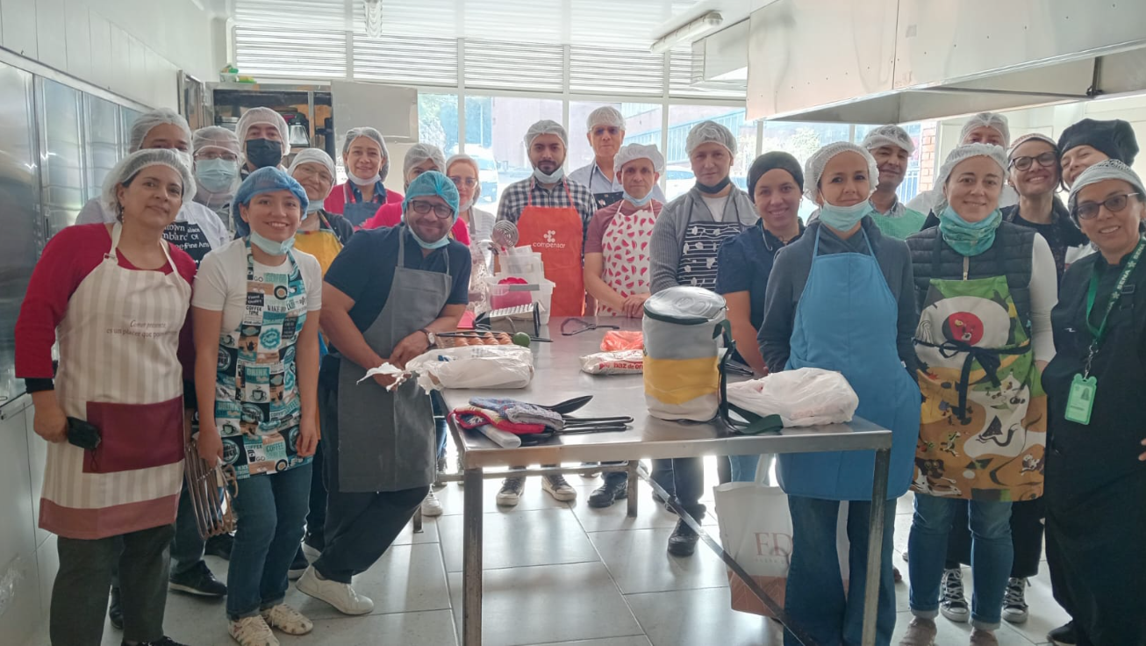
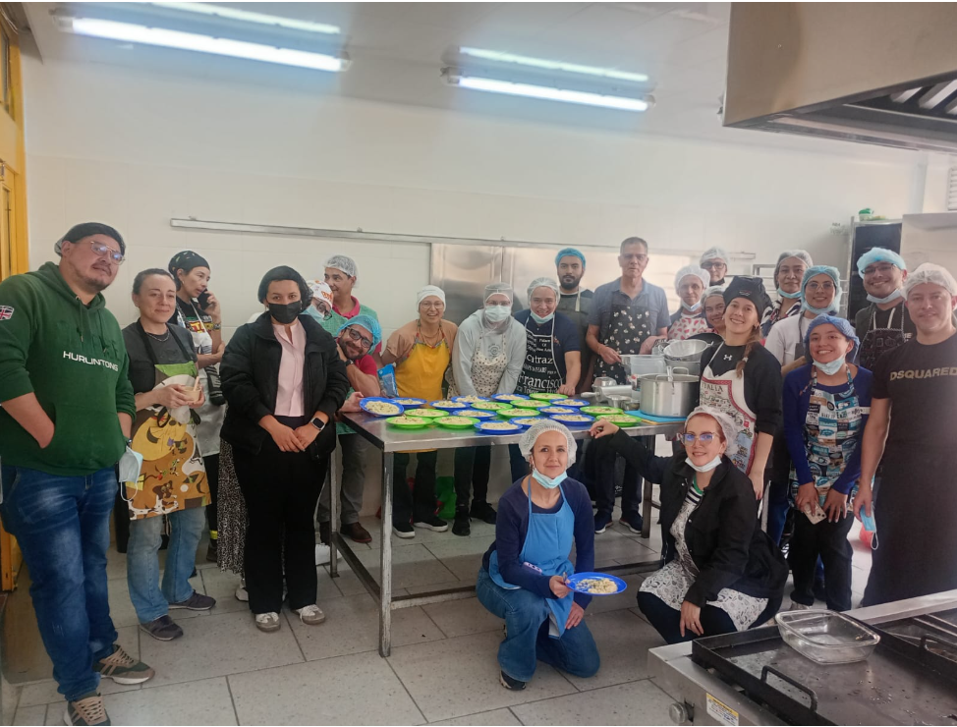
Equilibrio entre la vida personal, familiar y laboral
Curso de cocina
Se invitó a través del memorando 3-2025-27181 a las personas interesadas a realizar el Curso de Cocina, en alianza con el SENA, en el mes de noviembre, el cual se desarrolló en el CDC Simón Bolívar, con la participación de 25 personas; las cuales aprendieron sobre cocina italiana.

Slide 12

Equilibrio entre la vida personal, familiar y laboral
Descanso compensado
En el primer semestre del año bajo la Circular Interna 004 del 11 de febrero de 2025, la Secretaría General diseñó la estrategia de compensación de tiempo para Semana Santa de 2025, en la cual participaron 504 servidores (as), conforme con las certificaciones de cumplimiento de cada dependencia.
De igual forma, bajo la Circular 019 del 27 de agosto de 2025, la Secretaría general diseñó la estrategia de compensación de tiempo para las Festividades de Fin de Año, estableciendo tres (3) turnos, así:
1 turno: Los días 22, 23, 24 y 26 de diciembre de 2025
2 turno: Los días 29, 30 y 31 de diciembre de 2025 y 2 de enero de 2026.
3 turno: Los días 6, 7, 8 y 9 de enero de 2026.
La estrategia establece la compensación de tiempo desde el día 11 de septiembre al 29 de octubre de 2025, con una hora antes de iniciar o finalizar el horario laboral asignado, a la cual se acogieron 509 servidores(as).
En total en la vigencia 2025 se entregaron 1.103 beneficios de descanso compensado.

Slide 13

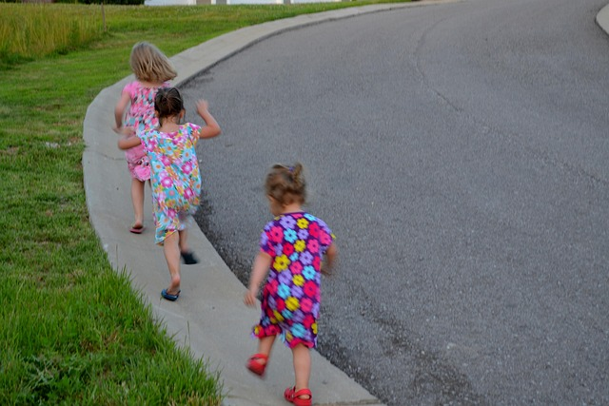
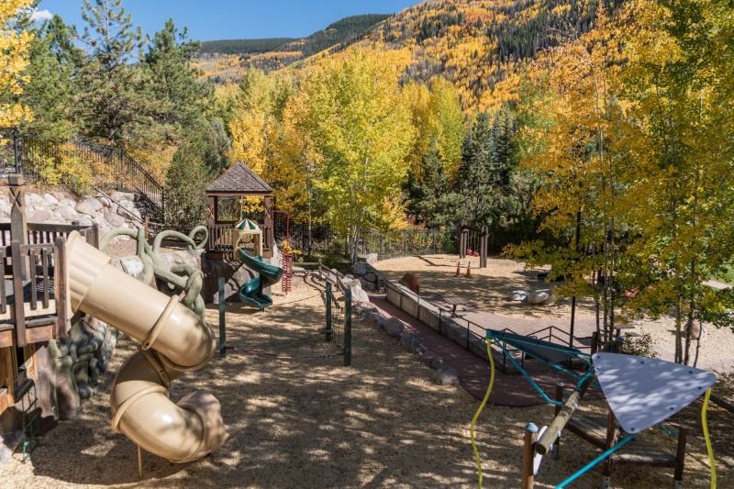
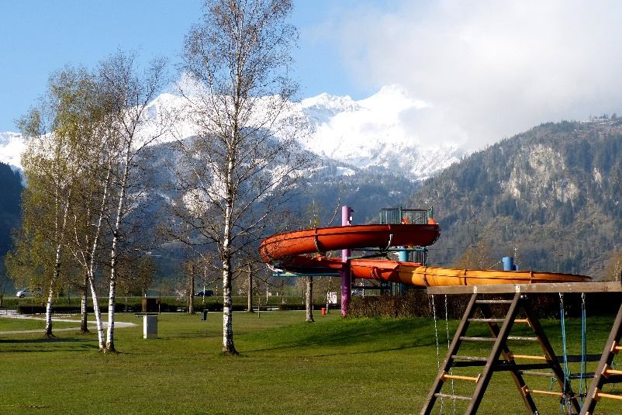
Equilibrio entre la vida personal, familiar y laboral
Vacaciones recreativas primer semestre 2025
Del 1 al 4 de julio de 2025 se desarrolló el programa de vacaciones recreativas en la semana de receso escolar de octubre, con una participación de 76 niños, en donde se visitaron los siguientes lugares con las siguientes actividades:
Salitre Mágico
Makute
Ecoparque Chinauta
Monserrate y cine

Slide 14
Equilibrio entre la vida personal, familiar y laboral
Vacaciones recreativas semana de receso 2025
Del 6 al 8 de octubre de 2025 se desarrolló el programa de vacaciones recreativas en la semana de receso escolar de octubre, con una participación de 64 niños, en donde se visitaron los siguientes lugares con las siguientes actividades:
Natural Extreme
Atracciones CC el Edén
Cine Viziona
Hacienda la Odisea

Slide 15
Equilibrio entre la vida personal, familiar y laboral
Vacaciones recreativas segundo semestre 2025
Del 25 al 28 de noviembre de 2025 se desarrolló el programa de vacaciones recreativas segundo semestre, con una participación de 79 niños, en donde se visitaron los siguientes lugares con las siguientes actividades:
Granja Extrema Villeta
Parque Kualamelgar
Parque Jaime Duque
Show Placen y Cine Colombia

Slide 16

Calidad de vida laboral
Estamos de feria
En la vigencia 2025 se han desarrollado cuatro (4) actividades “Estamos de Feria”, en las cuales, con aliados estratégicos de la Entidad, se ofrecen servicios de salud, financieros, oftalmológicos, ortopédicos, de vivienda, educativos, de bienestar y entretenimiento entre otros, así:
El día 26 de marzo en la plazoleta de Banderas de la Manzana Liévano: Participaron 25 expositores y 20 emprendimientos.
El día 25 de junio en la parte interna del SuperCade 20 de Julio: Participaron 12 expositores y emprendimientos.
El día 29 de septiembre en el Archivo de Bogotá, con la participación de 23 expositores y 11 emprendimientos.
El día 26 de noviembre en la Plazoleta de Banderas de la Manzana Liévano: Participaron 30 expositores y 24 emprendimientos de colaboradores, con diferentes productos familiares, como: alimentos, productos orgánicos, accesorios de belleza y maquillaje, ropa y productos artesanales.

Slide 17
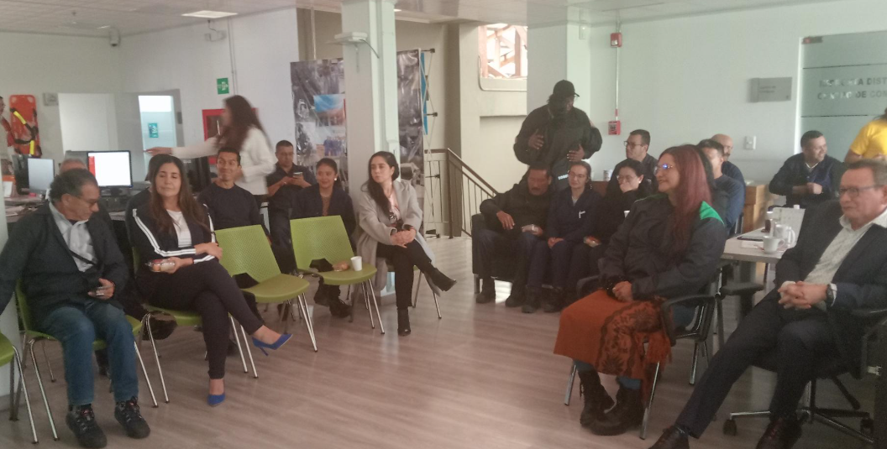
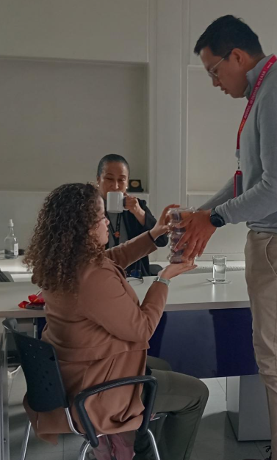
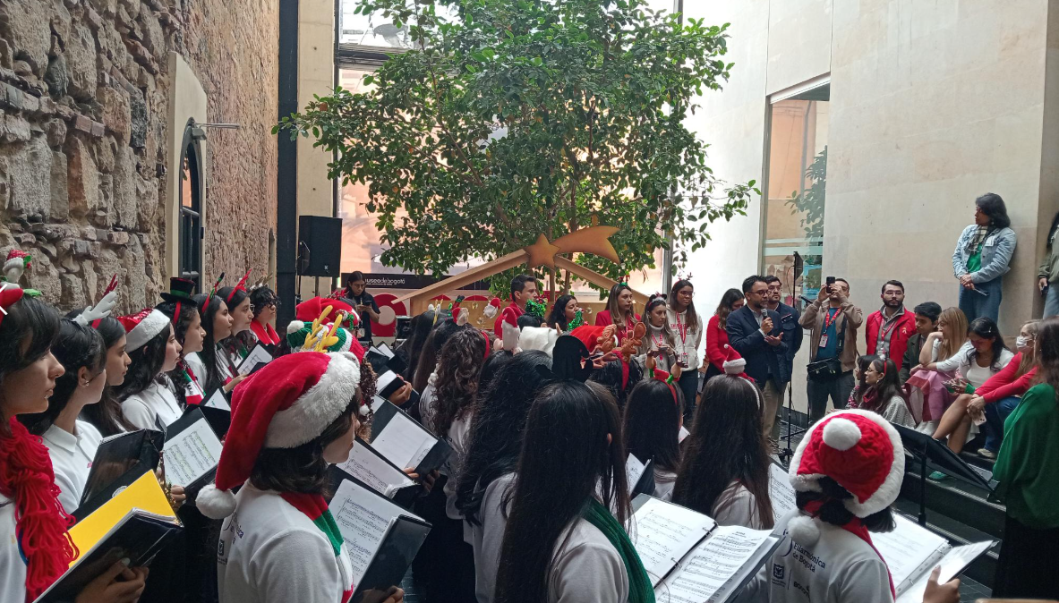
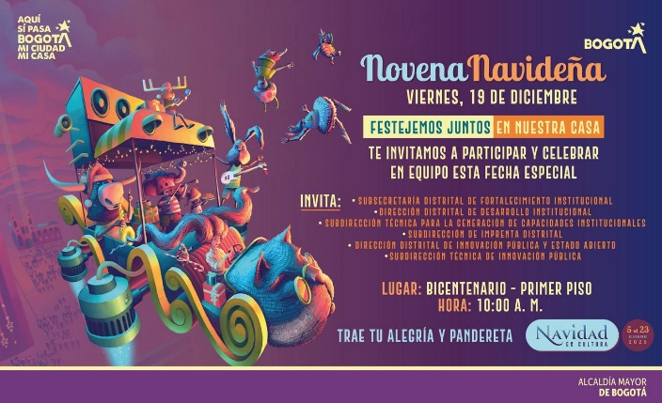
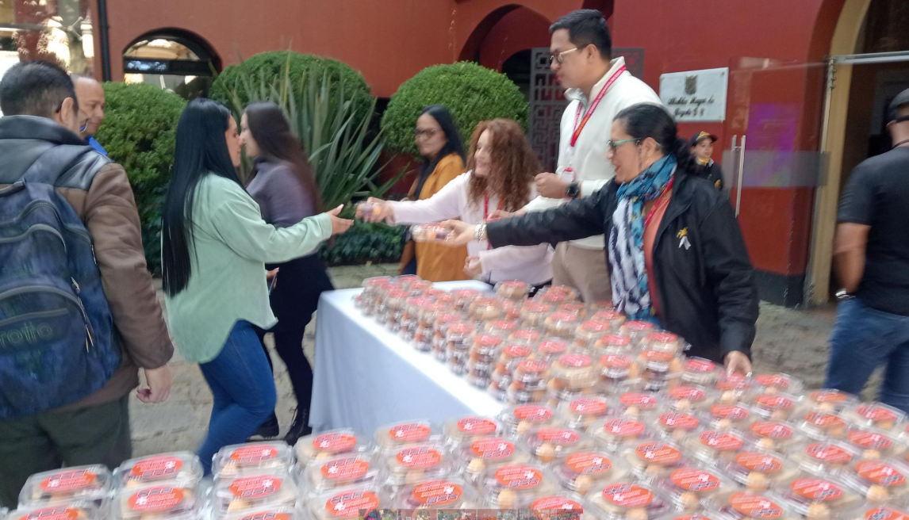
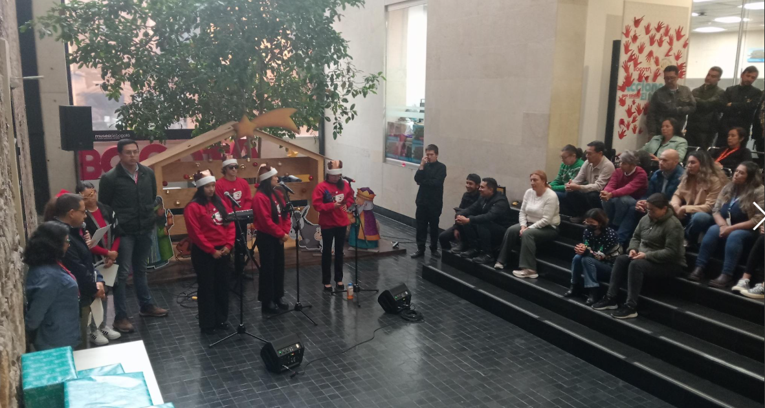
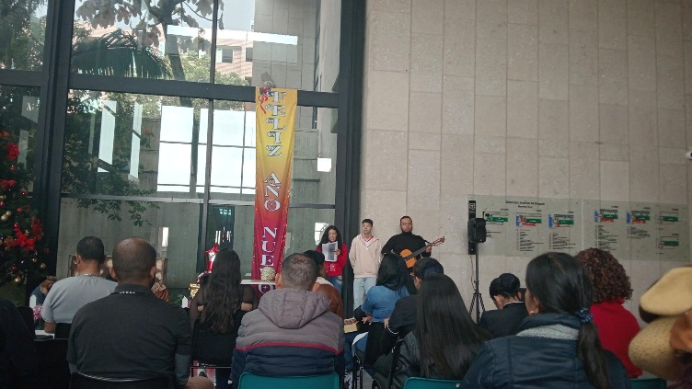
Calidad de vida laboral
Bienvenida la Navidad
Se realizó recorrido en todas las sedes de la Entidad, durante la primera semana del mes de diciembre, en donde se llevó un detalle a todos(as) los(as) servidores(as), dando la bienvenida la navidad y agradeciendo el trabajo realizado.
A través del memorando 3-2025-29969 se invitó a todas las dependencias a participar en la realización de las novenas navideñas, las cuales se realizaron del 16 al 24 de diciembre de 2025.

Slide 18
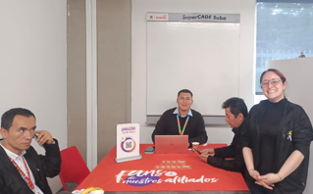
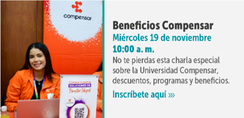
Calidad de vida laboral
Actividades individuales de servicios con la Caja de Compensación Familiar
Se coordinó con la Caja de Compensación Familiar actividades tendientes a proporcionar bienestar a los(as) servidores(as), a través de los diferentes servicios y planes que se tiene para el talento humano de la Entidad.
Durante la vigencia se divulgaron los beneficios de la Caja: ferias, descuentos, ofertas de vivienda, planes de viaje, nuevas alianzas, cine, días especiales compra de mercado y medicamentos, entre otros.
Además, se realizaron las siguientes charlas especiales: Programas de vivienda, subsidios y Cooperativas
La Caja realiza atención en la Entidad todos los miércoles, y se hizo atención en Sedes de la Entidad como puntos de servicio de la RedCade, Centros de Encuentro, Dirección de Archivo de Bogotá e Imprenta Distrital.
En el primer semestre se han atendido 421 servidores(as) de manera presencial y 271 virtualmente, para un total 692 atenciones.
En el segundo semestre se atendieron 300 presencialmente y 120 virtualmente. Para un total de 420 atenciones.
En lo recorrido de la vigencia 2025 se atendieron 721 presencial y 391 virtual, para un total de 1.112 atenciones.

Slide 19

Calidad de vida laboral
Preparación para el retiro del servicio
Durante la vigencia 2025 se realizaron las siguientes capacitaciones:
Febrero 17 - Conoce más sobre la reforma pensional
Marzo 19 - Beneficios Tributarios
Mayo 14 - Taller finanzas personales
Mayo 21 - Reforma pensional y sus cambios
Julio 7 - Conoce más sobre las brechas pensionales
Agosto 6 - Socialización reforma MinTrabajo
Septiembre 5 - Traslado régimen Colpensiones
Octubre 24 - Reforma Pensional DASCD
Noviembre 14 - Acompañamiento Distrito 6.
Como acompañamiento al retiro se realizó con el apoyo de la Caja de Compensación Familiar Compensar, una actividad para los(as) servidores(as) que se encontraban a término corto plazo, de 0 a 3 años por edad, el día 16 de octubre de 2025 de 8:00 am a 12:00 pm en la Sede Compensar Carrera 60, con el objetivo de brindar un espacio enfocado al fortalecimiento del día a día la capacidad para adaptarse a un nuevo estilo de vida personal y familiar. Participaron 50 personas.
De otra parte y como agradecimiento a la gestión realizada se han realizado cinco (5) reconocimientos a servidores(as) que se retiran por cumplimiento de requisitos para pensión: Gloria Inés Bejarano, Juan Mauricio Muñoz, María Stella Cancino, Ana Alcira Gamboa y Nelcy Fierro.

Slide 20

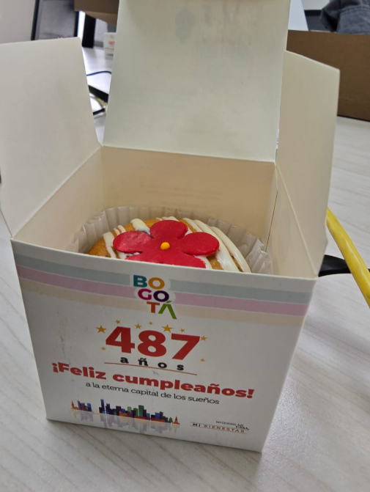
Calidad de vida laboral
Celebraciones - Días Especiales
En la vigencia 2025 se han realizado las siguientes celebraciones especiales:
Día de la Mujer: Marzo. Nos unimos al cronograma del DASCD y se realizó un acto simbólico de reconocimiento en el auditorio Huitaca. La Caja de Compensación Familiar Compensar entregó un detalle para cada una de ellas. Se socializó un mensaje por los medios de comunicación internos.
Día del Hombre: Marzo 19 - La Caja de Compensación Familiar Compensar entregó un detalle para cada uno de ellos. Además, se socializó un mensaje por los medios de comunicación internos de la Entidad.
Día de la Niñez: 25 de abril. Con el apoyo de Compensar se realizó en el auditorio Huitaca un show de burbujas.
Día del Secretario(a): 25 de abril: En esta fecha se socializó un mensaje de reconocimiento. El DASCD realizó el evento teatro Astor Plazo el 28 de abril.
Día de la Felicidad: 9 de mayo. Se apoyo la divulgación y participación en este día realizado por el DASCD.
Día de la Madre: 9 de mayo. Se realizó un spa de manos y cuello, con el apoyo de Compensar, para todas las inscritas en Manzana Liévano, SuperCade Suba y SuperCade Américas.
Día del Conductor: Aunque el día es en julio, el DASCD celebró en el auditorio del Colegio Agustiniano Ciudad Salitre el 21 de mayo.
Día del Padre: 13 de junio. Se realizó un spa de manos y cuello con el apoyo de Compensar, para todas los inscritos en Manzana Liévano, SuperCade Suba y SuperCade Américas.
Día de Bogotá: Conforme con el Decreto Distrital se otorgó el día cívico y la Caja de Compensación Familiar Compensar entregó un detalle.

Slide 21
Calidad de vida laboral
La Secretaría General te acompaña
Orientación de Ingreso
53 tarjetas enviadas en el cuarto trimestre.
Total 186 tarjetas en 2025
Bienvenida a nuevos integrantes de la familia bebés
Total 4 tarjetas en 2025
Bienvenida a nuevos integrantes de la familia animales de compañía
Total 5 tarjetas en2025
Cumpleaños
132 tarjetas enviadas en el cuarto trimestre.
Total 585 en el 2025
Reconocimiento por tiempo de servicio
266 tarjetas enviadas en el cuarto trimestre.
Total 566 tarjetas en 2025
Avisos de fallecimiento
4 tarjetas y 4 detalles enviados en el cuarto trimestre.
Total 15 tarjetas en el 2025
Con el objetivo de acompañar a los(as) servidores(as) en diferentes procesos personales y familiares, la Dirección de Talento Humano envía tarjetas virtuales de reconocimiento y acompañamiento.
Es así que durante el segundo trimestre de la vigencia 2025, se remitieron:

Slide 22

Calidad de vida laboral
¡Talento para Ti!
Fecha | No. Servidores(as) | Tema
7 marzo | 40 | Lanzamiento
4 abril | 63 | Nomina
9 mayo | 92 | Teletrabajo
13 de junio | 86 | Bienes y Rentas
11 de julio | 105 | Incapacidades
5 agosto | 104 | Evaluación del Desempeño
10 septiembre | 110 | Acoso Laboral – Parte 1
9 octubre | 67 | Acoso Laboral – Parte 2
14 noviembre | 100 | Plataforma Bienestar
Total | 767
Estrategia de atención virtual, que consiste en reunión mensual por teams de (1) hora, en la cual la Dirección de Talento Humano atiende las dudas con todos los servidores (as) de la Entidad y se presenta la programación de actividades del mes.
Hasta el 31 de diciembre de la vigencia 2025, la Dirección de Talento Humano, desarrolló nueve (9) sesiones con un total de 767 participantes:

Slide 23
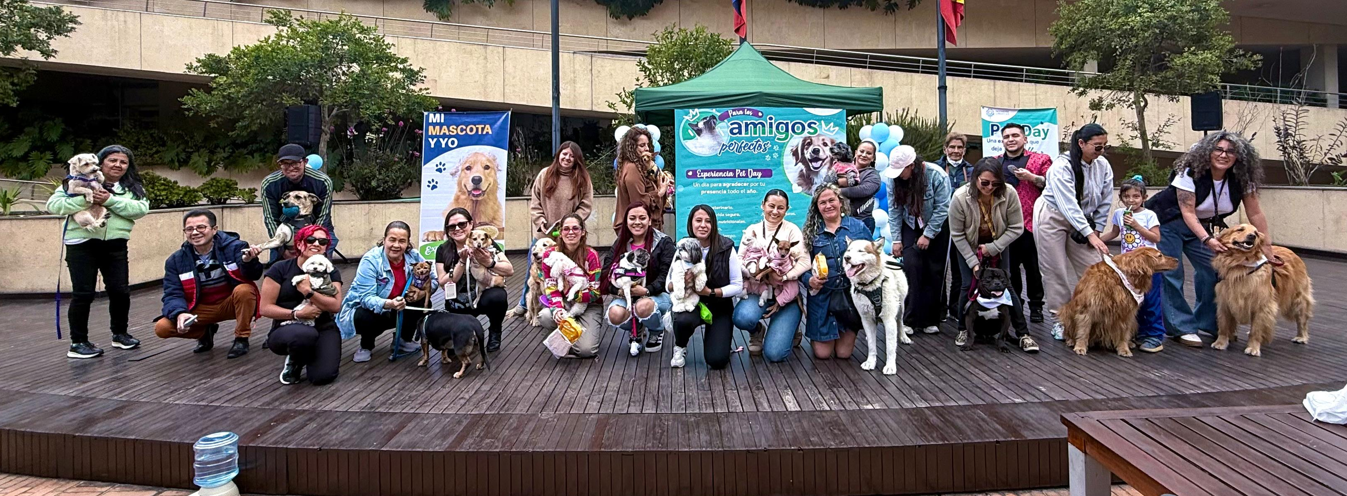
Calidad de vida laboral
Día de la Mascota
Reconociendo las familias Inter especie donde se integran animales de compañía, se desarrolló la celebración del día de la mascota con el objetivo de crear pautas de crianza y amor con los animales de compañía.
Se invitó a los(as) colaboradores (as) de la entidad a participar en la Jornada Animales de Compañía “Pet Friendly”, la cual se llevó a cabo el viernes 19 de septiembre en la Plazoleta de Banderas, con la participación de 31 servidores y sus animales de compañía.

Slide 24
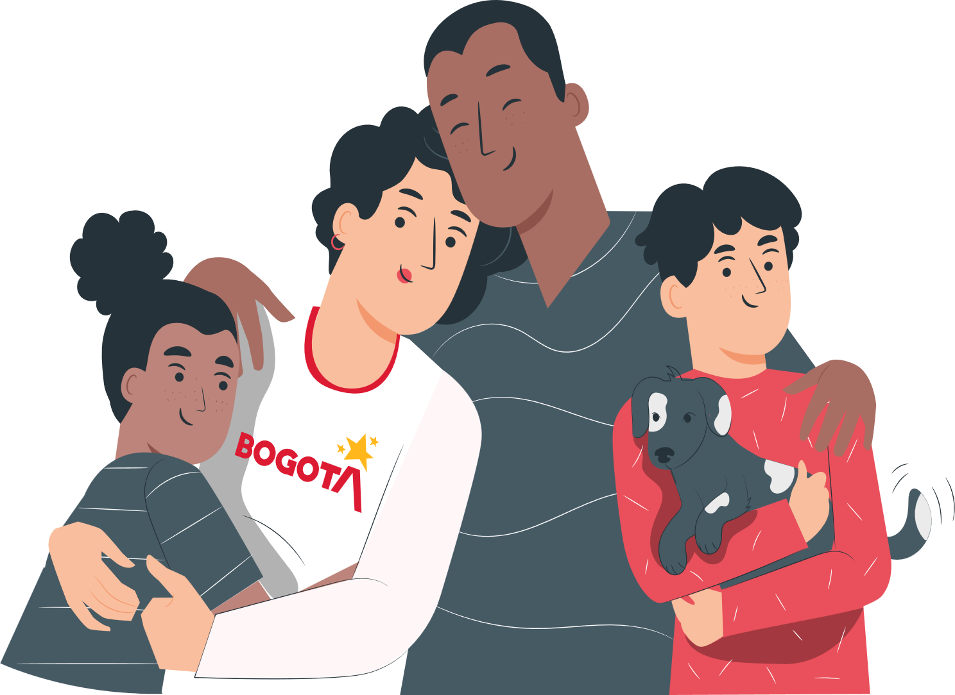

Calidad de vida laboral
Día de la familia
En el marco de la conmemoración del Día de la familia, la entidad desarrolló una actividad significativa orientada a fortalecer los vínculos familiares y promover el bienestar integral de sus servidores y servidoras, reconociendo la importancia del entorno familiar en la calidad de vida laboral y personal, se diseñó una estrategia basada en la entrega de bonos para cine y alimentos, permitiendo a los colaboradores disfrutar de espacios de esparcimiento con sus seres queridos; se entregaron 4 bonos cineco virtual formato 2d y 4 bonos cineco virtual combo 3 (crispetas sal 100g gaseosa 640ml perro caliente), para cada servidor, Beneficiando a un total de 603 servidores(as).

Slide 25


Calidad de vida laboral
Para la vigencia 2025, la Dirección de Talento Humano implementó una nueva metodología para la selección de los mejores servidores por cada nivel jerárquico, la cual se implementó con el siguiente resultado:
El 23 de mayo la Dirección de Talento Humano remitió mediante memorando a todas las dependencias de la Secretaría General el consolidado de los servidores(as) que cumplieron con los requisitos establecidos.
Entre el 26 y el 30 de mayo las dependencias realizaron la votación de sus mejores servidores(as) por nivel jerárquico, en la cual se promovió la participación de todos los servidores y servidoras públicas de cada una de las dependencias.
El 30 de mayo las dependencias remitieron a la Dirección de Talento Humano los resultados de las votaciones por cada nivel jerárquico.
El 27 de junio se realizó el sorteo en sesión ordinaria de la Comisión de Personal para seleccionar a los mejores servidores:
    Nivel Asistencial: Andrea Palacio Castro
    Nivel Técnico: Laura Maritza Ramírez
    Nivel Profesional: Oscar Medina Cifuentes
    Mejor servidor de carrera administrativa: Andrea Palacio Castro

Slide 26
Eje:
Diversidad
e Inclusión
Este eje hace referencia a las acciones que las entidades públicas deben implementar en materia de diversidad, inclusión y equidad, así como la prevención, atención y medidas de protección de todas las formas de violencias contra las mujeres y basadas en género y/o cualquier otro tipo de discriminación por razón de raza, etnia, religión, discapacidad u otra razón.
Este eje se encuentra conformado por el siguiente componente:
Fomento de la inclusión, la diversidad y la equidad

Slide 27

Fomento de la inclusión, la diversidad y la equidad
Construcción de Ambientes Laborales Diversos Amorosos y Seguros – CALDAS
La estrategia se trabaja en coordinación con el Departamento Administrativo del Servicio Civil Distrital y la Orquesta Filarmónica de Bogotá, tiene como fin propender por ambientes laborales diversos, amorosos y seguros.
Su objetivo principal es que los servidores (as) de la Secretaría General, continúen con el reconocimiento de las emociones, y se apropien de su vida como factor fundamental de su propósito de vida.
La intervención 2025 finalizó en el mes julio, en donde los participantes atendieron las capacidad y habilidades de cada uno, con el objetivo de minimizar las dificultades entre los mismos, mejorando el bienestar, el clima laboral y el equilibrio de vida de las 1.218 personas que participaron en las diferentes sesiones grupales.
Con el Emocionario, a través de Podcast que refuerzan el manejo de las emociones, los cuales son socializados por los medios internos de comunicación de la Entidad, continuando con el trabajo de la vigencia anterior, con las siguientes emociones: Ira, alegría, ansiedad, miedo, nostalgia, tristeza, amor propio y gestión de las emociones.
Con respecto el cuidado emocional integral se realizaron 11 intervenciones en la vigencia 2025, así: alimentación y emoción, cuidado emocionales y expresión corporal, salta y suelta, pintando y sanando, el hielo y las emociones, knockout al estrés, recorrido doce quebradas, relájate y cuida tu sueño, conecta con tu propósito, desacuerdos amigables y para la vida en la vía.

Slide 28

Fomento de la inclusión, la diversidad y la equidad
Ambientes Laborales Inclusivos– ALI
Durante el cuarto trimestre de la vigencia 2025, se desarrollaron las siguientes actividades:
En el Cuarto Trimestre y dentro de la realización de la inducción de los nuevos(as) servidores(as) públicos(as) en la plataforma Aula Saber Distrital (16 participantes), se desarrollaron temas relacionados con la política pública LGBTI: Marco Legal, Conceptos básicos, Línea base política pública para las personas de los sectores LGBTI y Estrategia Ambientes Laborales Inclusivos – ALI.
En el mes de octubre, se realizó la difusión de la encuesta Ambientes Laborales Inclusivos (ALI) de acuerdo con las piezas comunicativas aportadas por la SDP (campaña de expectativa y encuesta), donde la Secretaría General registró 343 encuestas, superando la meta de 315 encuestas (109% con respecto a la meta del 100%).
El 25 de noviembre de 2025, se realizó la difusión del curso "Transversalización de Enfoques", organizada por la Dirección de Diversidad Sexual de la Secretaría Distrital del Planeación, a todos(as) los colaboradores(as) de la Secretaría General.
El 11 de diciembre de 2025, se realizó la difusión de la pieza comunicativa sobre la Estrategia de Ambientes Laborales Inclusivos a través comunicaciones de la Secretaría General.
El 15 de diciembre de 2025, se realizó la capacitación "Comunicar con sentido: herramientas para un lenguaje claro, respetuoso e incluyente" dirigido a todos(as) los(las) colaboradores(as) de la Secretaría General.

Slide 29
Eje:
Identidad y Vocación por el Servicio Público
Este eje comprende acciones dirigidas encaminadas a promover en las servidoras y los servidores públicos el sentido de pertenencia y la vocación por el servicio público, con el fin de interiorizar e implementar los valores definidos en el Código de Integridad del Servicio Público y los principios de la función pública señalados en el artículo 2 de la Ley 909 de 2004, así como entender el significado y la trascendencia en el desempeño de su labor y con ello contribuir a incrementar los niveles de confianza y satisfacción de los grupos de interés en los servicios prestados por el Estado. Para lo cual, se debe incentivar una cultura organizacional en este sentido.

Slide 30

Fomento del sentido de pertenencia y vocación por el servicio público
Ética e integridad en la Secretaría General de la Alcaldía Mayor de Bogotá
Con el liderazgo de la Dirección de Talento Humano y la diligencia de los Gestores de Ética e Integridad de la Entidad, se presentó y aprobó la estrategia denominada: “Hagamos que las cosas pasen: Vida de Súper Héroe”, la cual se desarrolla con el apoyo de la Orquesta Filarmónica de Bogotá. en donde a través del arte y la ciencia, se busca la transformación organizacional, a partir del ser humano, y deseando llegar a los equipos de trabajo en futuras intervenciones, para generar procesos de creación e innovación en los equipos de trabajo.
En la estrategia tuvimos 1.218 participantes dentro de las sesiones de grupo y se cerró en el mes de agosto con un bingo de los valores institucionales y el Código de Integridad, con una evaluación sobresaliente.
En el mes de noviembre realizamos la medición de la apropiación del Código de Integridad y los Valores Institucionales, con la participación de 473 personas.
Indicador |  | Estado de la encuesta
1 | Código de integridad | 91%
2 | Honestidad | 83%
3 | Respeto | 89%
4 | Compromiso | 88%
5 | Diligencia | 80%
6 | Justicia | 91%

Slide 31


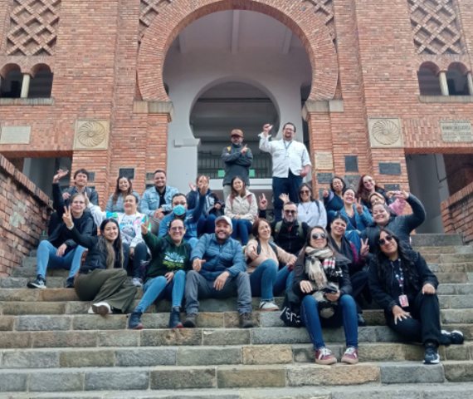
Fomento del sentido de pertenencia y vocación por el servicio público
Actividades de voluntariado y reconocimiento de nuestra ciudad
Se realizan actividades de voluntariado en alianza con otras Entidades del Distrito, Entidades no Gubernamentales, Asociaciones, entre otros, con el fin de incentivar los valores, el orgullo, el sentimiento de pertenencia, conocer, reconocer y apropiarse de nuestra ciudad generando nuevas relaciones en las servidoras y los servidores públicos, así como para mejorar el clima laboral y la cultura organizacional.
En la vigencia 2025 se han realizado las siguientes actividades:
Abril 29: Siembra de árboles
Mayo 19: Museo de Trajes
Mayo 29: Conoce los senderos de tu ciudad.
Junio 5: Visita Museo Militar
Junio 13: Guadalupe Aguanoso
Julio 19: Voluntariado Barrio Gustavo Restrepo.
Agosto 14: Casa de los 7 Balcones
Agosto 15: Dos Quebradas
Septiembre 4: Visita Casa Sámano
Octubre 2: Salida Plaza Cultural Santamaría
Noviembre: Voluntariado pro víctimas del conflicto armado
Diciembre 5: Bogotá a la Calle: SúperCade Suba, Cade Yomasa y Centro de Encuentro de Bosa

Slide 32
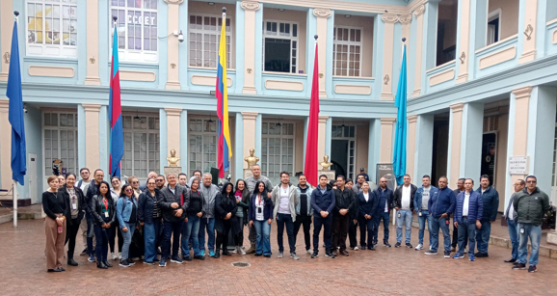
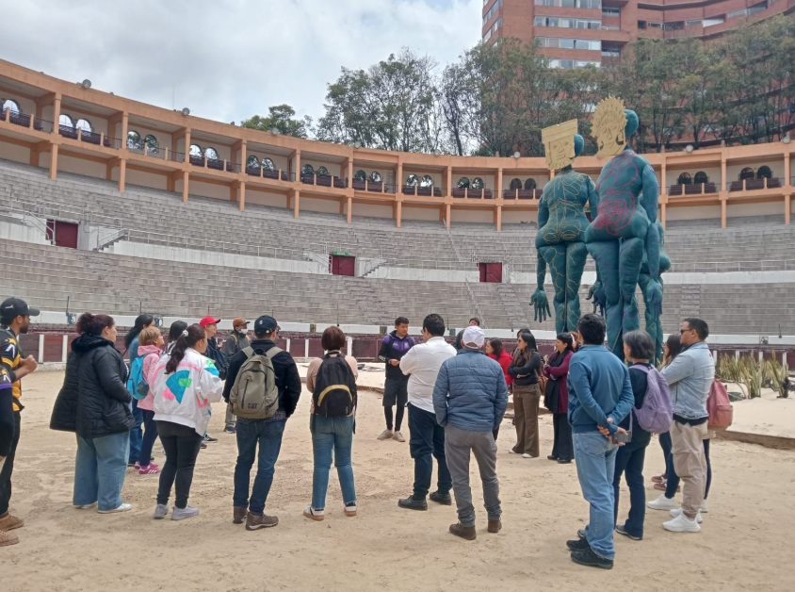
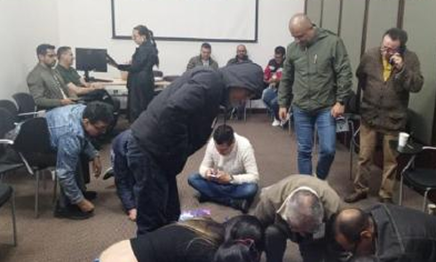
Fomento del sentido de pertenencia y vocación por el servicio público
Movilidad sostenible
Para la vigencia 2025 se formuló actividad para el día de la movilidad sostenible con el fin de mejorar las relaciones laborales, fortalecer el trabajo en equipo y fomentar prácticas sostenibles dirigida a los conductores de la entidad.
En la vigencia 2025 se realizaron seis (6) actividades:
Salida Museo de Trajes
Salida Museo Militar
Visita Casa Sámano
Visita Casa de los 7 Balcones.
Para la Vida en la Vía
Salida Plaza Cultural Santamaría

Slide 33

Fomento del sentido de pertenencia y vocación por el servicio público
Reconocimiento por tiempo de servicio
Con el propósito de reconocer laboralmente el esfuerzo, trabajo positivo y constancia en el trabajo; se le enviará a cada servidor(a) una tarjeta virtual de reconocimiento por año laboral continuo en la entidad, promoviendo de esta manera se energía, eficiencia y la gratitud por la determinación y esmero diario. En esta vigencia se enviaron 566 tarjetas.
De igual forma, se reconoce a los servidores que cumplen 5, 10, 15, 20 años y más, un descanso remunerado, así:
Es así, que en la vigencia 2025, un total de 31 servidores disfrutaron de este beneficio.

Slide 34
Eje:
Salud Mental
Este eje comprende acciones dirigidas a contribuir a la salud mental de las servidoras y los servidores públicos, con el fin de lograr un estado de bienestar donde estos sean conscientes de sus propias aptitudes y manejen el estrés inherente al cargo que ocupan y las funciones que desempeñan para mantener su productividad.
Igualmente, este eje incluye hábitos de vida saludables relacionados con mantener la actividad física, nutrición saludable, prevención del consumo de tabaco y alcohol, lavado de manos, peso saludable, entre otros aspectos.
Este eje se encuentra conformado por los siguientes componentes:
Higiene mental o psicológica
Prevención de nuevos riesgos a la salud

Slide 35
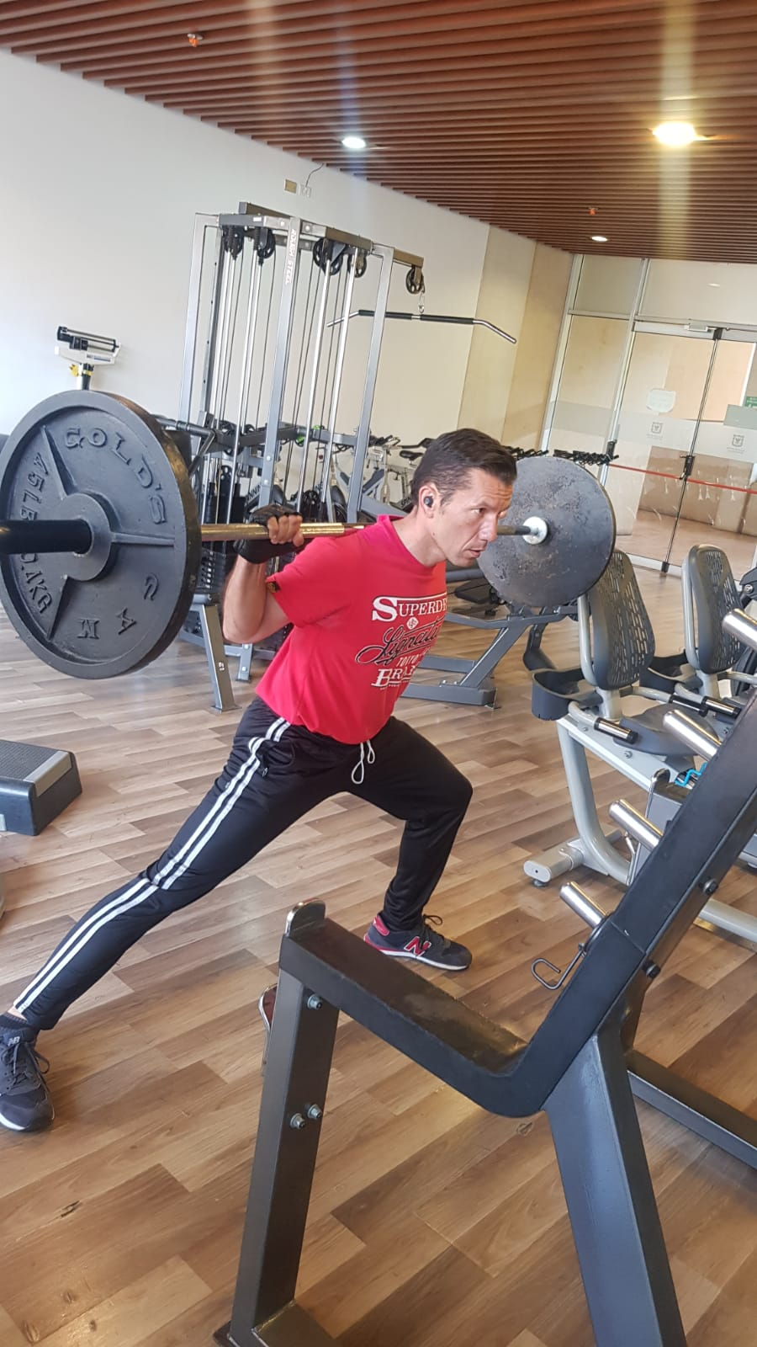
Prevención de nuevos riesgos a la salud
Gimnasio
La actividad física reduce los niveles de estrés y mejoran la productividad de los(as) trabajadores(as), por tal razón, se continua con el servicio de gimnasio en la Manzana Liévano para los(as) servidores(as) que deseen realizar actividad física de rutina.
Durante el tercer trimestre de la vigencia 2025, la Dirección de Talento Humano recibió 6 inscripciones al gimnasio, a fecha de corte 30 de septiembre, 85 servidores(as) se encuentran activos y (2) servidores retirados de la entidad.

Slide 36

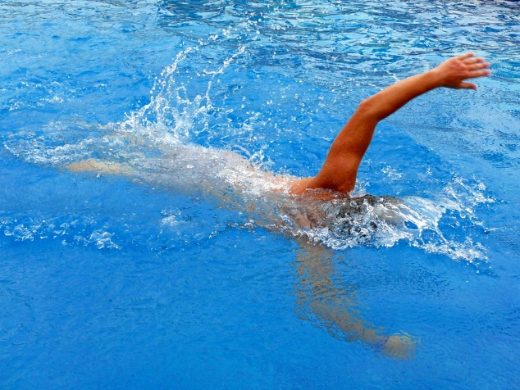
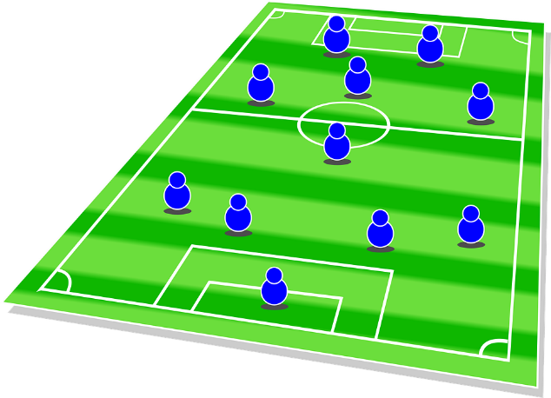
Higiene mental o psicológica
Escuelas Deportivas
Para la vigencia 2025, se programó desarrollar cursos deportivos con el fin de mejorar la calidad de vida de los servidores y servidoras a través de la práctica de un ejercicio físico, de lo cual:
Cursos de Natación:
  Primer ciclo: Clases desarrolladas en Compensar Avenida 68, los martes 11, 18, 25 de marzo con un total de 14 inscritos.
  Segundo ciclo: Curso de (4) sesiones, iniciado el 23 de septiembre, en Compensar Avenida 68, con un total de 13 inscritos.
Cursos de Bolos: Cursos de 4 sesiones, iniciados en el mes de septiembre, en la sede Avenida Calle 68 y sede Centro Mayor de Compensar, con un total de 17 inscritos.
Curso de futbol 11: curso de 4 sesiones, iniciado el mes de octubre, en compensar Avenida 68, con un total de 13 inscritos

Slide 37
Seguimiento de ausentismos
A través del instrumento de registro, seguimiento y consolidaciones de los permisos remitidos por los servidores(as) de la Secretaría General de la Alcaldía Mayor de Bogotá, D. C., mediante el formato de permisos y licencias FT-174 y las situaciones administrativas concedidas por acto administrativo a fecha de corte 31 de diciembre de 2025, se han otorgado los siguientes permisos:
Por justa causa
(2551)
Calamidad doméstica
(82)
Licencia de luto
(45)
Permisos sindicales
(1016)
Licencia no remunerada
(11)
Permiso Académico (112)
Licencia de paternidad
(2)
Licencia parental compartida
(1)
Fiesta municipal
(82)
Docencia universitaria
(5)

